Slide 1
Федеральный государственный образовательный стандарт дошкольного образования
Особенности построения образовательного процесса в дошкольных образовательных организациях

Slide 2
ФЗ «Об образовании в Российской федерации» 29.12.2013 г
Статья 10. Структура системы образования
п.3. «Общее образование и профессиональное образование реализуются по уровням образования».
Изменена структура системы образования, добавлены два новых уровня: дошкольное образование и подготовка кадров высшей квалификации включены в систему общего образования.
Для сравнения: прежде статус дошкольного образования не был определен. Дошкольное образование юридически не считалось уровнем или ступенью уровня образования.
Уровень ДО – особенный:
1) необязательность уровня ДО в РФ
2) отсутствие возможности вменения ребёнку какой-
либо ответственности за результат.

Slide 3
Совокупность обязательных требований к образованию определённого уровня, утверждённых федеральным органом исполнительной власти - Федеральный государственный образовательный стандарт
Следовательно, для дошкольного образования, как и для всех уровней образования в Российской Федерации, устанавливается федеральный государственный образовательный стандарт (ФГОС).

Slide 4
Стандартизация системы дошкольного образования
март 2010 январь 2014
ФГТ ДО
ФГОС ДО

Slide 5
Стандартизация системы дошкольного образования
Федеральный государственный
образовательный
Стандарт (ФГОС)
Федеральные
государственные
требования (ФГТ)
Требования к структуре ООП
Требования к структуре ООП
Требования к условиям реализации ООП
Требования к условиям реализации ООП
Требования к результатам освоения ООП

Slide 6
Цели ФГОС
Повышение социального статуса ДО
Обеспечение государством равенства возможностей для каждого ребёнка в получении качественного дошкольного образования
Обеспечение государственных гарантий уровня и качества образования на основе единства обязательных требований
Сохранение единства образовательного пространства РФ относительно уровня дошкольного образования

Slide 7
Задачи Стандарта (должны быть отражены в целях и задачах Программы)
Охрана и укрепление физического и психического здоровья детей, в том числе их эмоционального благополучия
Обеспечение равных возможностей для полноценного развития каждого ребёнка в период дошкольного детства независимо от места проживания, пола, нации, языка, социального статуса, психофизиологических и других особенностей (в том числе ОВЗ)
Обеспечение преемственности ООП ДО и НОО
Создание благоприятных условий развития детей в соответствии с их возрастными и индивидуальными особенностями и склонностями, развитие способностей и творческого потенциала каждого ребёнка …
Объединение обучения и воспитания в целостный образовательный процесс на основе духовно-нравственных и социокультурных ценностей и принятых в обществе правил и норм поведения…

Slide 8
Формирование общей культуры личности детей, в том числе ценностей здорового образа жизни, развитие их социальных, нравственных, эстетических, интеллектуальных, физических качеств, инициативности, самостоятельности и ответственности, формирование предпосылок учебной деятельности
Обеспечение вариативности и разнообразия содержания Программ и организационных форм ДО, возможности формирования Программ различной направленности с учётом образовательных потребностей, способностей и состояния здоровья детей
Формирование социокультурной среды, соответствующей возрастным, индивидуальным, психологическим и физиологическим особенностям детей
Обеспечение психолого-педагогической поддержки семьи и повышение компетентности родителей (законных представителей) в вопросах развития и образования, охраны и укрепления здоровья детей

Slide 9
ФГОС. Образовательные области Содержание Программы должно охватывать следующие определенные направления развития и образования детей (далее - образовательные области)
Социально – коммуникативное развитие
Познавательное развитие
Речевое развитие
Художественно – эстетическое развитие
Физическое развитие

Slide 10
Федеральные государственные требования

Slide 11
Переход образовательных областей от ФГТ к ФГОС
Образовательные области по ФГТ | Образовательные области по ФГОС
Познание | Познавательное развитие
Социализация Безопасность Труд | Социально-коммуникативное развитие
Коммуникация Чтение художественной литературы | Речевое развитие
Музыка Художественное творчество | Художественно-эстетическое развитие
Здоровье Физическая культура | Физическое развитие
Внимание!
По ФГОС – образовательные области = направлениям развития!

Slide 12
Социально – коммуникативное развитие
Усвоение норм и ценностей, принятых в обществе…
Развитие общения и взаимодействия ребёнка со взрослыми и сверстниками
Становление самостоятельности, целенаправленности и саморегуляции…
Формирование готовности к совместной деятельности
Формирование уважительного отношения и чувства принадлежности к своей семье и к сообществу детей и взрослых в Организации
Формирование позитивных установок к различным видам труда и творчества
Формирование основ безопасного поведения в быту, социуме, природе

Slide 13
Познавательное развитие
Развитие интересов, любознательности и познавательной мотивации
Формирование познавательных действий, становление сознания
Развитие воображения и творческой активности
Формирование первичных представлений о себе, других людях, объектах окружающего мира, их свойствах и отношениях (форме, цвете, размере, материале, звучании, ритме, темпе, количестве, числе, части и целом, пространстве и времени, движении и покое, причинах и следствиях и др.), о малой родине и Отечестве, представлений о социокультурных ценностях народа, об отечественных традициях и праздниках, планете Земля как общем доме людей, об особенностях природы, многообразии стран и народов мира

Slide 14
Речевое развитие
Владение речью как средством общения и культуры
Обогащение активного словаря
Развитие связной, грамматически правильной диалогической и монологической речи
Развитие речевого творчества
Развитие звуковой и интонационной культуры речи, фонематического слуха
Знакомство с книжной культурой, детской литературой, понимание на слух текстов различных жанров детской литературы
Формирование звуковой аналитико – синтетической активности как предпосылки обучения грамоте

Slide 15
Художественно - эстетическое развитие
Развитие предпосылок ценностно – смыслового восприятия и понимания произведений искусства (словесного, музыкального, изобразительного), мира природы
Становление эстетического отношения к окружающему миру
Формирование элементарных представлений о видах искусства
Восприятие музыки, художественной литературы, фольклора
Стимулирование сопереживания персонажам художественных произведений
Реализация самостоятельной творческой деятельности детей

Slide 16
Физическое развитие
Приобретение опыта в двигательной деятельности…
Развитие физических качеств…
Правильное формирование опорно – двигательной системы организма, развитие равновесия, координации движений, крупной и мелкой моторики
Правильное выполнение основных движений
Формирование начальных представлений о некоторых видах спорта
Овладение подвижными играми с правилами
Становление целенаправленности и саморегуляции в двигательной сфере
Становление ценностей здорового образа жизни, овладение его элементарными нормами и правилами …

Slide 17
Содержание образовательных областей зависит от возраста детей и должно реализовываться в определённых видах деятельности.
Непосредственное эмоциональное общение с взрослым
Манипулирование с предметами и познавательно-исследовательские действия
Восприятие музыки, детских песен и стихов
Двигательная активность и тактильно-двигательные игры
Предметная деятельность и игры с составными и динамическими игрушками
Экспериментирование с материалами и веществами (песок, вода, тесто и пр.)
Общение с взрослым и совместные игры со сверстниками под руководством взрослого
Самообслуживание и действия с бытовыми предметами-орудиями (ложка, совок, лопатка и пр.)
Восприятие смысла музыки, сказок, стихов, рассматривание картинок, двигательная активность
Игровая
Музыкальная
Изобразительная
Двигательная
Трудовая
Познавательно-исследовательская
Коммуникативная
Конструктивная
Младенческий возраст (2 мес. – 1 год)
Ранний возраст (1-3 года)
Дошкольный возраст
(3 года – 7 лет)

Slide 18
В Стандартах нет требований к структуре образовательного процесса: на усмотрение ДОУ – можно оставить ее по ФГТ, можно изменить.

Slide 19
Целевые ориентиры дошкольного образования
Представляют собой социально – нормативные возрастные характеристики возможных достижений ребёнка на этапе завершения уровня ДО
Определяются независимо от форм реализации Программы, а также от её характера, особенностей развития детей и видов Организации, реализующей Программу
Не подлежат непосредственной оценке, в том числе в виде педагогической диагностики (мониторинга), не являются основой объективной оценки подготовки детей

Slide 20
Целевые ориентиры дошкольного образования - социально-нормативные возрастные характеристики возможных достижений ребёнка на этапе завершения уровня дошкольного образования: ● целевые ориентиры образования в раннем возрасте; ● целевые ориентиры образования на этапе завершения дошкольного образования
ТРЕБОВАНИЯ К РЕЗУЛЬТАТАМ ОСВОЕНИЯ ПРОГРАММЫ

Slide 21
Целевые ориентиры НЕ МОГУТ служить основанием для:
аттестации педагогических кадров
оценки качества образования
оценки уровня развития детей, в т.ч. в рамках мониторинга
оценки выполнения муниципального (государственного) задания посредством их включения в показатели качества выполнения задания
распределения стимулирующего фонда оплаты труда работников ДОО

Slide 22
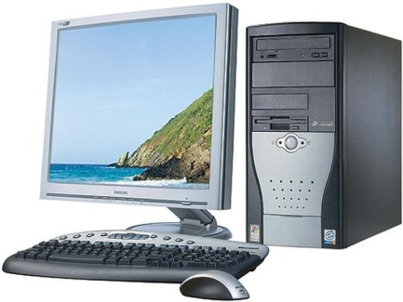
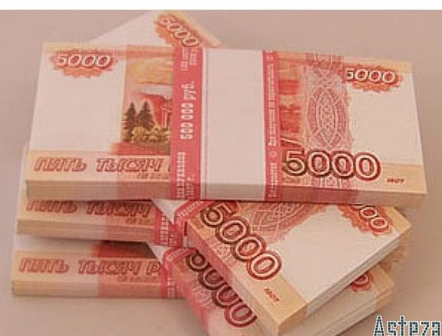
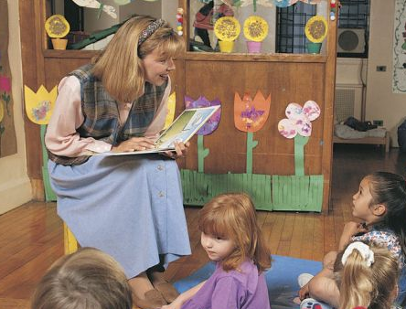
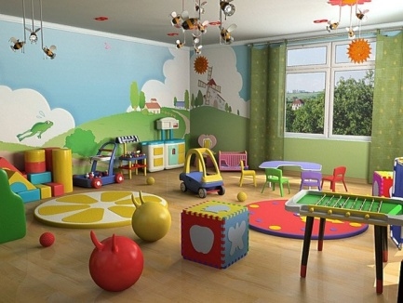
ФЕДЕРАЛЬНЫЙ ГОСУДАРСТВЕННЫЙ ОБРАЗОВАТЕЛЬНЫЙ СТАНДАРТ ДОШКОЛЬНОГО ОБРАЗОВАНИЯ
материально-технические
кадровые
финансовые
Условия реализации Программы
психолого-педагогические
развивающая предметно-простран-ственная среда
Notes:
…
Перечисленные условия должны обеспечивать полноценное развитие детей во всех образовательных областях, на фоне их эмоционального благополучия и положительного отношения к миру, к себе и к другим людям

Slide 23
Требования
к развивающей
предметно-пространственной среде

Slide 24
Развивающая предметно-пространственная среда должна обеспечивать:
Максимальную реализацию образовательного потенциала пространства: организации, группы, территории, приспособленной для реализации Программы, материалов, оборудования и инвентаря
2. Возможность: общения и совместной деятельности детей (в том числе детей разного возраста) и взрослых, двигательной активности и уединения
3. Реализацию различных образовательных программ;
необходимые условия в случае организации инклюзивного
образования,
учет национально-культурных, климатических условий, в которых
осуществляется образовательная деятельность,
учет возрастных особенностей детей

Slide 25
4. Развивающая предметно- пространственная среда должна быть:
содержательно насыщенной
трансформируемой
полифункциональной
вариативной
доступной
безопасной

Slide 26
Насыщенность среды
Образовательное пространство обеспечивает:
Активность (для всех категорий воспитанников):
игро-вую
позна-ватель-ную
творческую
иссле-довательскую ( + экспери-ментирование с дос-тупными материалами, в т.ч. с песком и водой)
двигательную (в т.ч. развитие крупной и мелкой моторики, участие в подвиж-ных играх и соревно-ваниях)
Эмоциональное благо-полу-чие во взаи-модейст-вии с предметно-прос-транст-венным окружением
Воз-мож-ность само-выра-жения

Slide 27
Трансформируемость среды
Возможность изменений предметно-пространственной среды в зависимости от образовательной ситуации, в том числе от меняющихся интересов и возможностей детей

Slide 28
Полифункциональность среды
Отсутствие жёстко закреплённых способов употребления предметов
Возможность разнообразного использования различных составляющих предметной среды (детской мебели, матов, мягких модулей, ширм и т. д.)
Наличие полифункциональных предметов (в т.ч. природных материалов, пригодных для использования в разных видах детской активности, в т.ч. в качестве предметов-заместителей в детской игре)

Slide 29
Вариативность среды
Наличие различных пространств
для игры
для конст-руирования
для уедине-ния
и пр.
Наличие разнообразных материа-лов, игр, игрушек и оборудова-ния, обеспечи-вающих свободный выбор детей
Периодическая сменяемость игрового материала, появление новых предметов, стимулирующих игровую, двигательную, познавательную и исследователь-скую активность детей

Slide 30
Доступность среды
Доступность всех помещений, где осуществляется образовательная деятельность
для воспитанников (в том числе детей с ОВЗ и детей-инвалидов)
Свободный доступ к играм, игрушкам, материалам, пособиям, обеспечивающим все основные виды детской активности воспитанников (в том числе детей с ОВЗ и детей-инвалидов)
Исправность и сохранность материалов и оборудования

Slide 31
Безопасность среды
Соответствие всех элементов требованиям по обеспечению надёжности и безопасности их использования

Slide 32
Компетенция ДОО
Организация самостоятельно определяет средства обучения, в том числе технические, соответствующие материалы (в том числе расходные), игровое, спортивное, оздоровительное оборудование, инвентарь, необходимые для реализации Программы

